Slide 2
İNTERNETTE ARAMAYI ÖĞRENİYORUM
KAZANIM:
Arama motorlarını kullanarak basit düzeyde araştırma yapar.

Slide 3
HAZIRLIK
1
İnternette herhangi bir konu hakkında arama yapıyor musunuz? Örnek verebilir misiniz?
2
Nasıl arama yapıyorsunuz? Tarif eder misiniz?
3
Örneğin, bir konuyu aradınız ve konuyla ilgili bir sürü web sitesi ya da görsel (fotoğraf/resim) ekranınızda listelendi. Listelenen bağlantılardan hangisine tıklayacağınıza nasıl karar veriyorsunuz?
4
Görsel (fotoğraf/resim) aramak için, ne yapıyorsunuz?
5
Daha önce sesli arama diye bir uygulama duydunuz mu?

Slide 7
İNTERNETTE ARAMAYI ÖĞRENİYORUM
Aramalarınızı belirli bir web sitesi içerisinde yapabilirsiniz. Aradığınız kelimeleri, belli bir web sitesi içinde aranmasını istiyorsanız, arama yaptığınız kelimelerin başına ‘site:’ ifadesini koyun. Örneğin:
site: EBA
yazarsanız, aradığınızı sadece o site içerisinde aramış olursunuz.

Slide 8
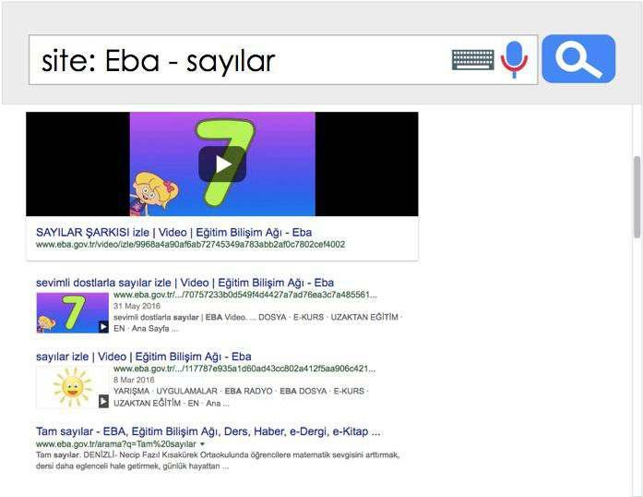

Slide 9
İNTERNETTE ARAMAYI ÖĞRENİYORUM
İnternette arama yaparken, istediğiniz dosya türü ile arama yapabilirsiniz. Bunun için, 3 harfli dosya kısaltmasını aradığınız kelime ile birlikte (PDF, PPT veya XLS) yazarak arama yapabilirsiniz.

Slide 10
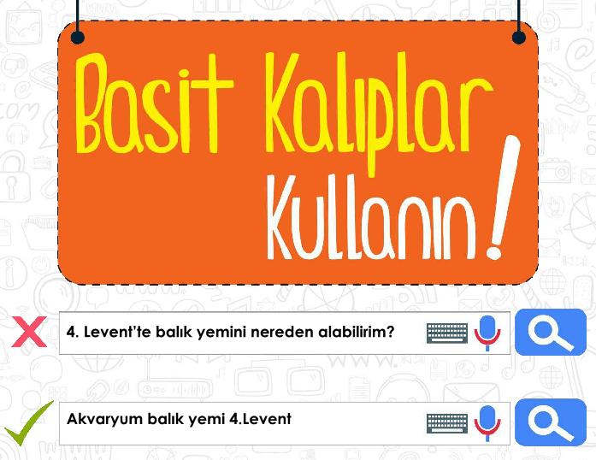

Slide 11
İNTERNETTE ARAMAYI ÖĞRENİYORUM
Arama yaparken, unutmayın: Ne kadar azsa o kadar iyidir! Basit, iki kelimeli arama terimleri genellikle en geniş kapsamlı sonuçları getirir. Kısa arama terimleriyle arama yapmaya başlayın.

Slide 13
İNTERNETTE ARAMAYI ÖĞRENİYORUM
Arama yaparken, web dostu kelimeler seçin. Bu ne demek? Arama motorları, girdiğiniz kelimeleri webteki sayfalarla eşleştirerek çalışırlar. Bu nedenle, sayfalarda sık görünen kelimeleri kullanmak en iyi sonuçları sağlayacaktır.
Örneğin, başım ağrıyor yerine, baş ağrısı ifadesini kullanın, çünkü tıbbi bir web sitesinde kullanılabilecek terim budur. Aradığınız
şey ne olursa olsun parolamız şudur: Basit olsun.

Slide 15
İNTERNETTE ARAMAYI ÖĞRENİYORUM
Arama yaparken, kısaltma kullanmayın ve kelimeleri tam olarak yazın.

Slide 17
İNTERNETTE ARAMAYI ÖĞRENİYORUM
Arama yaparken, yazım hataları arama motorları tarafından düzeltilir. Bu yüzden, kelimeyi kısaltma kullanmadan tam olarak yazın. Bir kelimeyi yanlış dahi yazsanız, arama motorlarının yazım denetleyicisi o kelimeyi otomatik olarak en sık kullanılan yazıma dönüştürür.

Slide 19
İNTERNETTE ARAMAYI ÖĞRENİYORUM
Aradığınız kelimeler bir kalıp (sözcük grubu, cümle, söz) ise, tırnak işareti içinde yazarak arayabilirsiniz. Böylece, tırnak içerisine yazdığınız kelimeler aynı şekilde aranır ve arama sonuçlarında aradığınız sözcük kalıplarını görebilirsiniz.

Slide 20
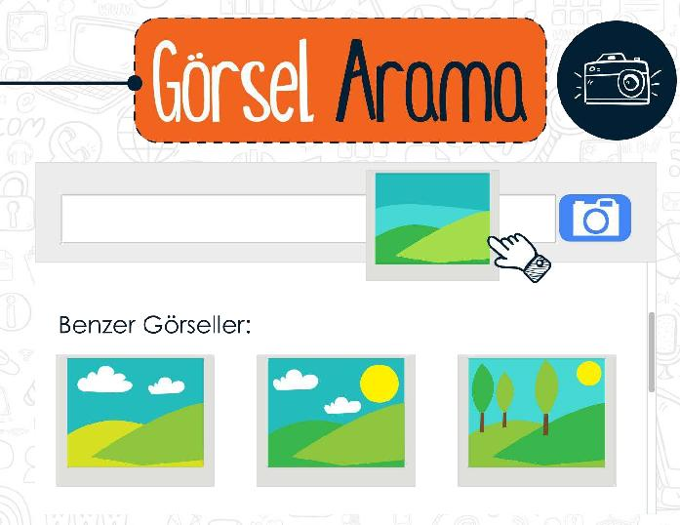

Slide 21
İNTERNETTE ARAMAYI ÖĞRENİYORUM
Arama motorunda sadece kelimeleri yazarak arama yapmayız. Görsel (resim, fotoğraf) da arayabiliriz. Bunun için önce, arama motoru sayfasında ‘Görsel Arama’ özelliğini seçmemiz gerekir. Daha sonra bilgisayarımızda kayıtlı herhangi bir görseli, sürükleyerek arama bölümüne bırakırız. Benzer görsellerin, arama sonuçlarında çıktığını göreceksiniz.

Slide 23
İNTERNETTE ARAMAYI ÖĞRENİYORUM
Arama motorunda ayrıca sesli arama da yapabiliriz. Daha önce deneyen var mı?
Sesli arama yapmak için, arama motoru sayfasında, mikrofon şeklindeki küçük butona basmanız gerekir. Daha sonra, aradığınız kısa kelimeleri yüksek sesle ve anlaşılır bir şekilde söylemeniz yeterli olacaktır. Bilgisayarınızın mikrofonun çalışıp çalışmadığını kontrol etmeyi unutmayın.

Slide 24
TEŞEKKÜRLER

